Slide 1

Мастер-класс
Тема: Что такое инфографика
и как ее создать?
Родионова Светлана Николаевна, учитель обществознания МОУ «Турунтаевская СОШ №1»

Slide 2
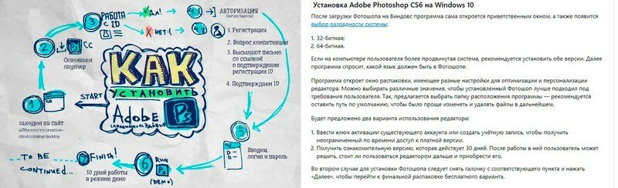
Посмотрите, какой текст для вас понятней, слева или справа?

Slide 3
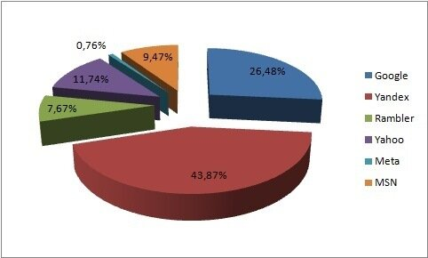
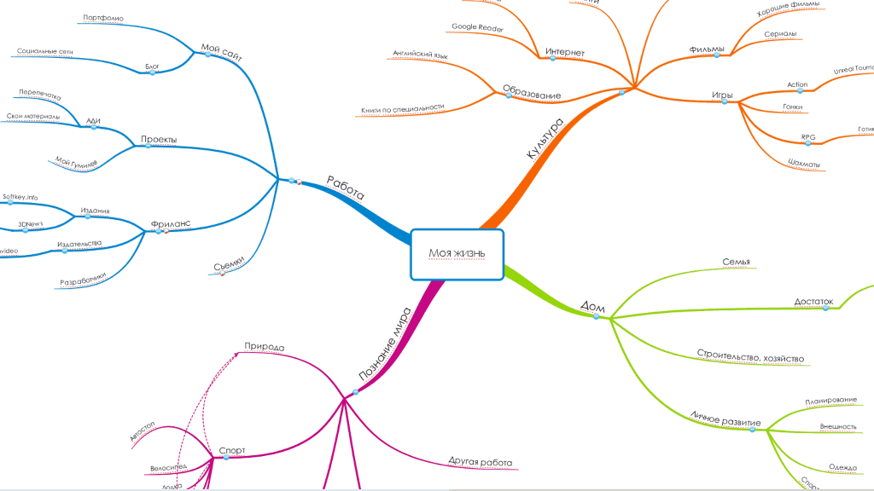
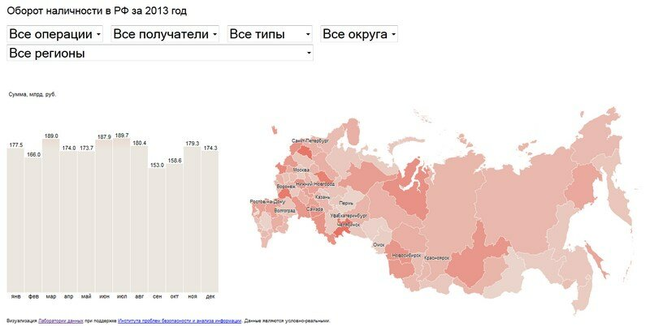
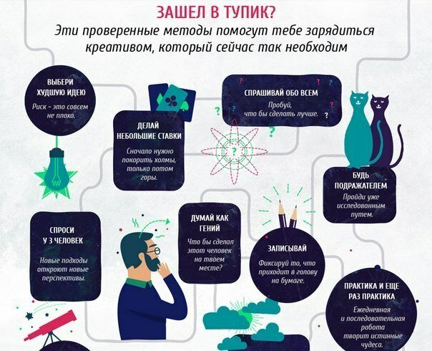
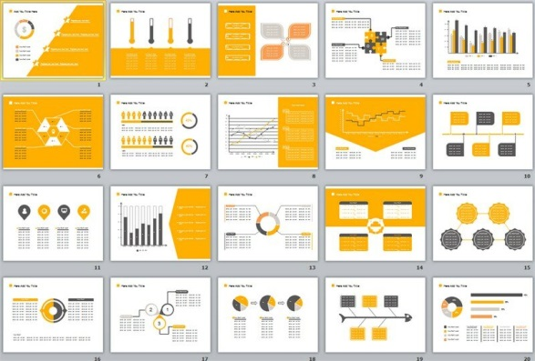
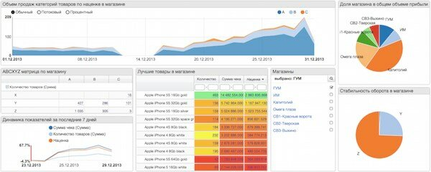
Способы визуализации
Графики, диаграммы
Ментальные карты
Картограммы
https://www.onlinecharts.ru/
Инфографика
https://www.canva.com/ru_ru/grafiki/intellekt-karty/
https://yandex.ru/map-constructor/
Презентации
Дашборды
г
https://www.easel.ly/
https://www.google.ru/intl/ru/slides/about/
https://exceltable.com/shablony-skachat/dashbord-skachat-v-excel

Slide 4
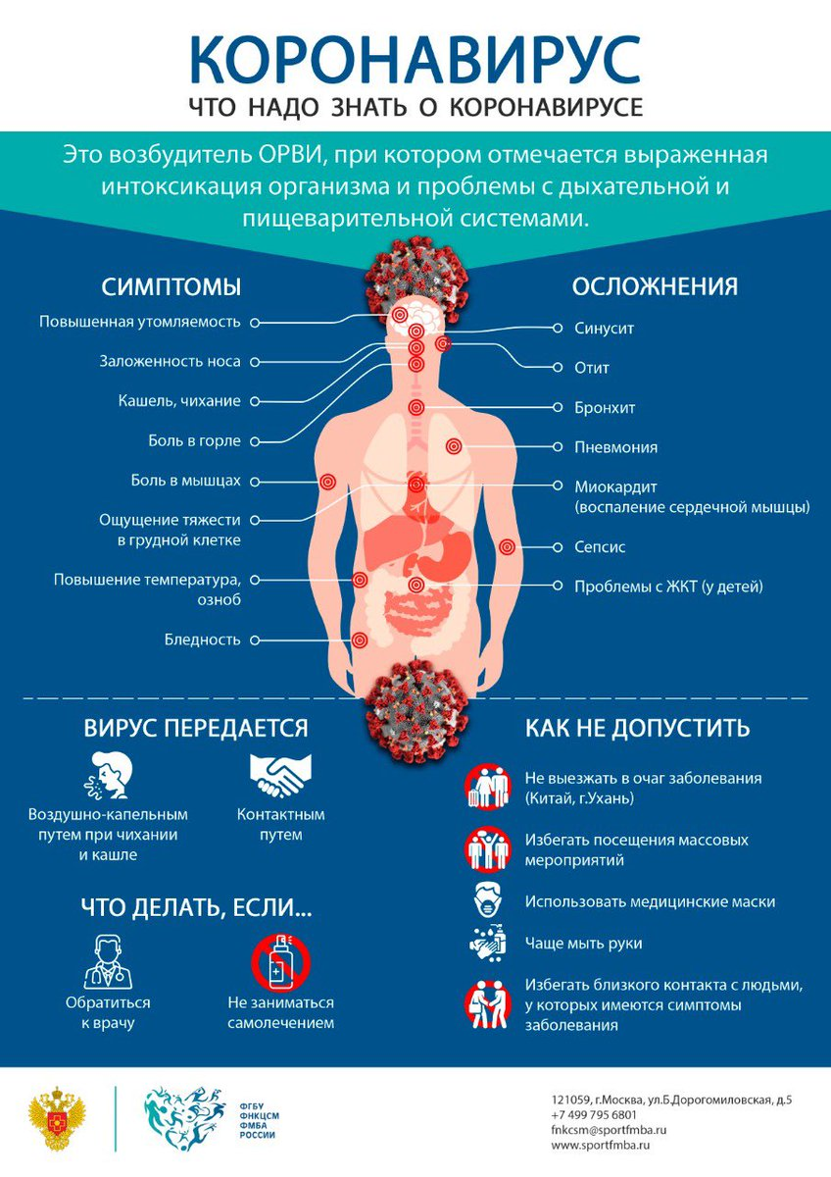

Slide 5
Уже из самого названия можно понять, что собой представляет инфографика – «инфо» и «графика».
То есть два производных слова «информация» и «графика» уже дают нам небольшое представление о данном виде подачи информации.
Инфографика представляет собой картинку, на которой с помощью текста и графики отображена определённая информация.

Slide 6
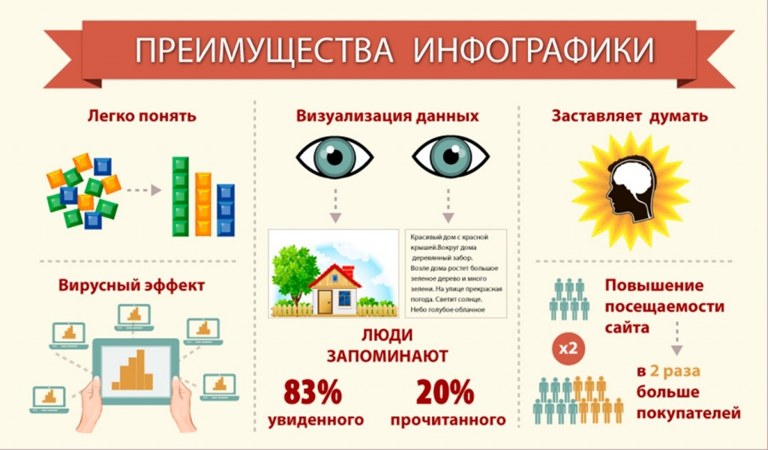

Slide 7
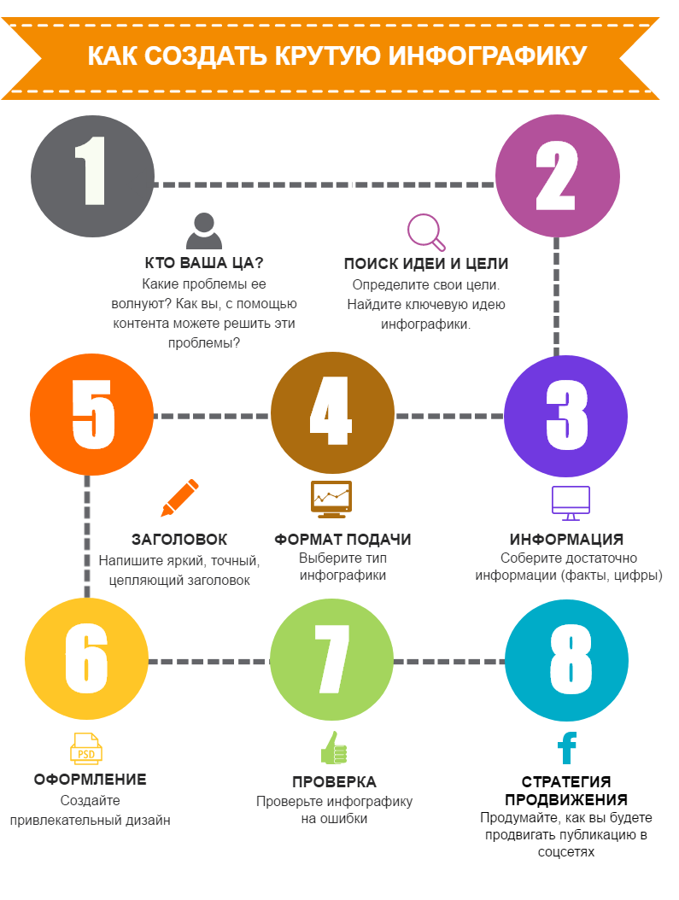

Slide 8
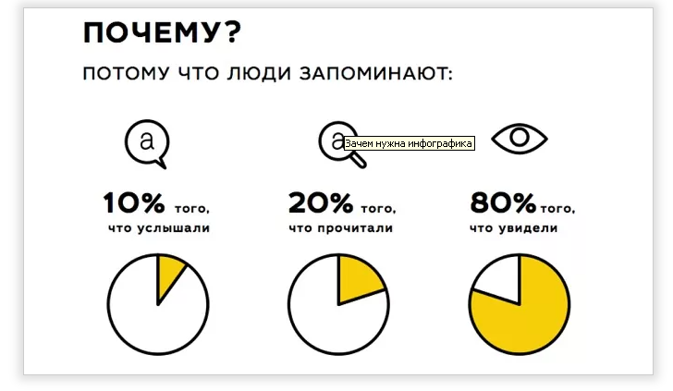

Slide 9
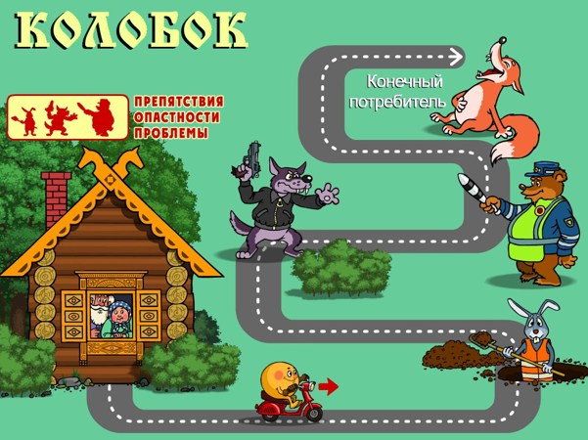

Slide 10
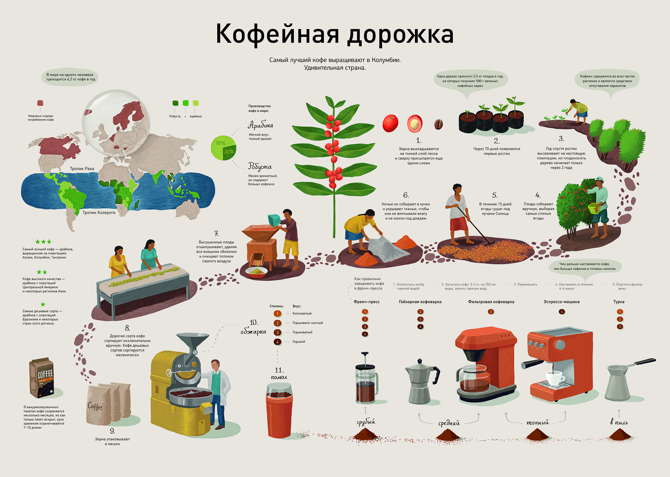

Slide 11
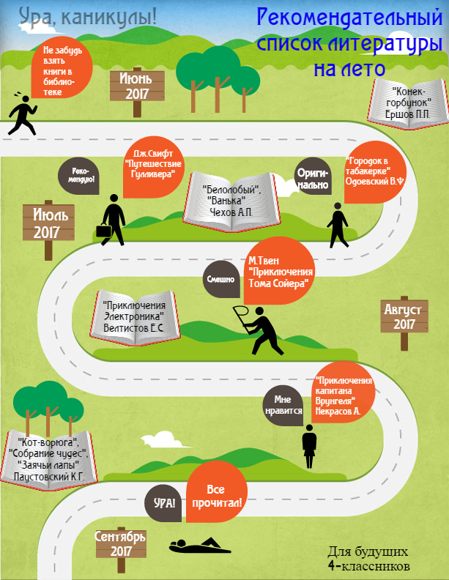

Slide 12
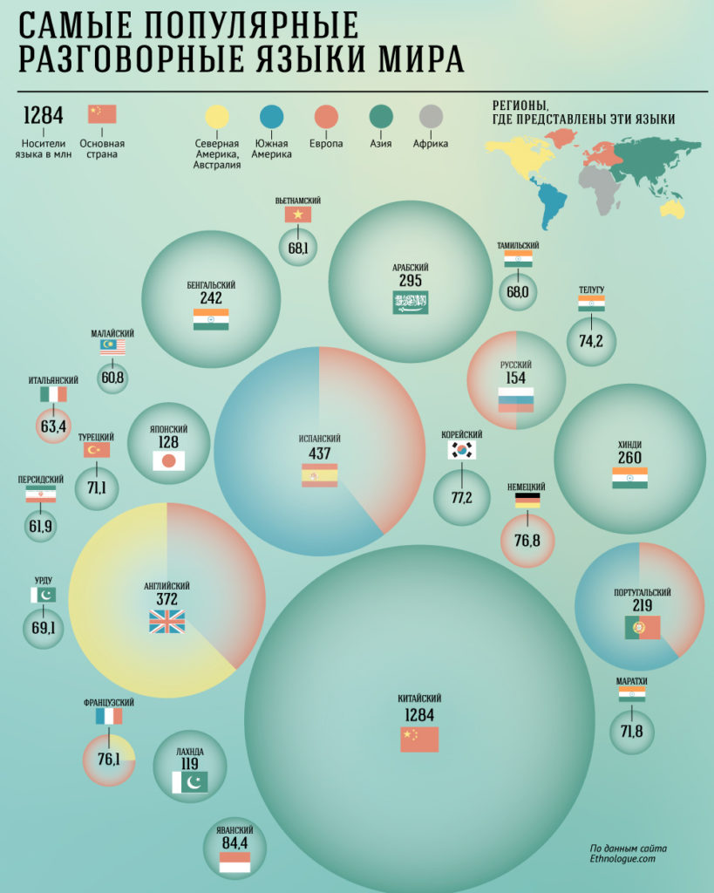
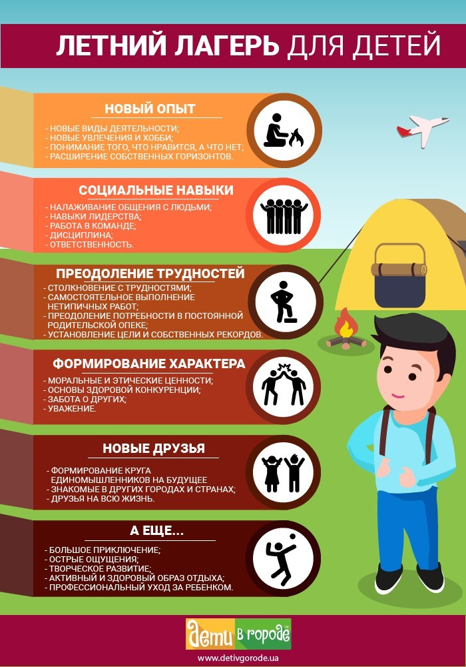

Slide 13
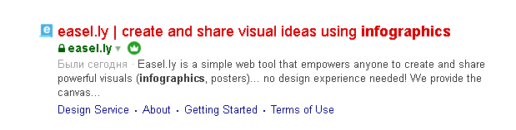
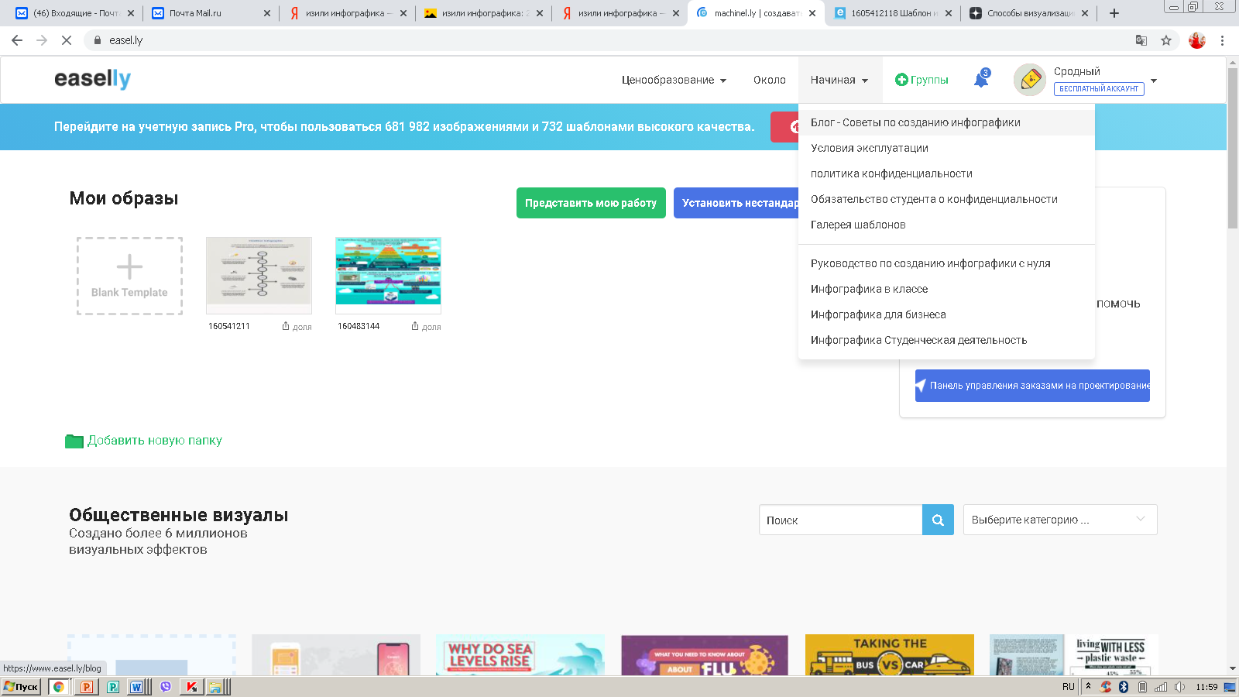

Slide 14
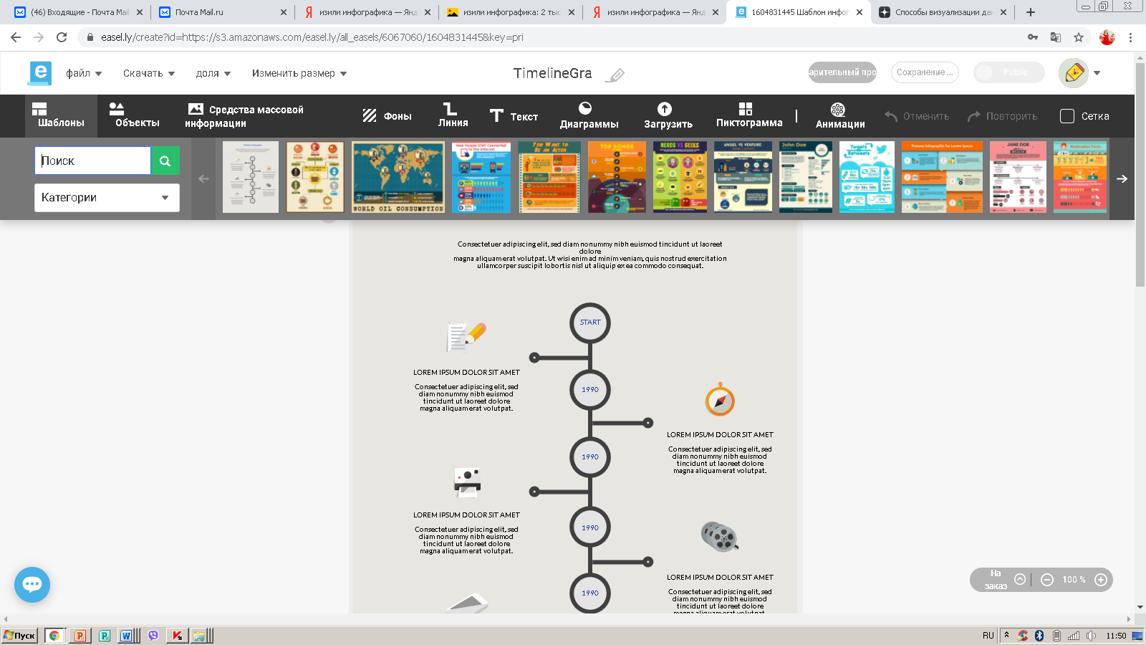

Slide 15
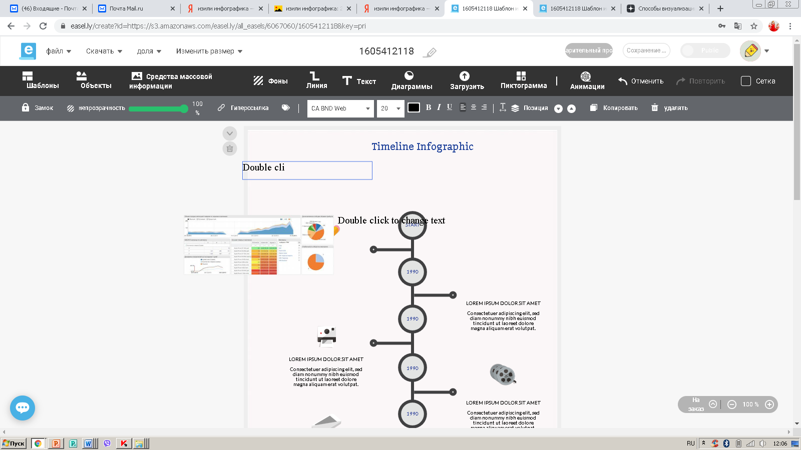

Slide 16


Slide 17
ЗАДАНИЕ
Выбрать тему для создания ИНФОГРАФИКИ;
https://www.easel.ly/ Зарегистрироваться на бесплатном сайте по созданию инфографики;
Посмотреть видео https://youtu.be/f625Bo-s3bI , если есть необходимость;
Отобрать теорию по своей теме+картинки для визаулизации информации;
Создать инфографику;
Сохранить;
Защитить;
Осознать насколько вы продвинутые и крутые!

Slide 18
ФИ | Тема
1. Александрова Алёна | Права человека и гражданина. Право на образование
2. Атутова Анастасия | На что имеет право ребенок?
3. Берая Ирина | Гражданская правоспособность и дееспособность
4. Беседин Фёдор | Юридические лица. Виды предприятий
5. Бобылев Антон | Гражданские права несовершеннолетних
6. Залуцкая Жанна | Что нужно знать при трудоустройстве?
7. Калашникова Екатерина | Трудовые права несовершеннолетних и их защита
8. Кожевникова Анастасия | Виды налогов. Налогообложение юридических лиц. Налоги с физических лиц.
9. Комер Виктория | Брак и условия его заключения.
10. Коневина Татьяна | Брачный контракт
11. Левина Валерия | Права и обязанности супругов
12. Максимов Алексей | Поправки к Конституции 2020 года
13. Немочин Александр | Права и обязанности родителей и детей
14. Прокушев Сергей | Понятие и источники трудового права
15. Решетова Элеонора | Охрана труда. Трудовые споры.
16. Родионов Ярослав | Как начать бизнес подростку?
17. Семёнова Ирина | Права потребителя
18. Трифонов Никита | Преступление. Уголовная ответственность
19. Тутаева Арина | Уголовная ответственность несовершеннолетних
20. Фоминов Роман | Понятия и источники административного права. Административные правонарушения.
ФИ | Тема
1. Александрова Алёна | Права человека и гражданина. Право на образование
2. Атутова Анастасия | На что имеет право ребенок?
3. Берая Ирина | Гражданская правоспособность и дееспособность
4. Беседин Фёдор | Юридические лица. Виды предприятий
5. Бобылев Антон | Гражданские права несовершеннолетних
6. Залуцкая Жанна | Что нужно знать при трудоустройстве?
7. Калашникова Екатерина | Трудовые права несовершеннолетних и их защита
8. Кожевникова Анастасия | Виды налогов. Налогообложение юридических лиц. Налоги с физических лиц.
9. Комер Виктория | Брак и условия его заключения.
10. Коневина Татьяна | Брачный контракт
11. Левина Валерия | Права и обязанности супругов
12. Максимов Алексей | Поправки к Конституции 2020 года
13. Немочин Александр | Права и обязанности родителей и детей
14. Прокушев Сергей | Понятие и источники трудового права
15. Решетова Элеонора | Охрана труда. Трудовые споры.
16. Родионов Ярослав | Как начать бизнес подростку?
17. Семёнова Ирина | Права потребителя
18. Трифонов Никита | Преступление. Уголовная ответственность
19. Тутаева Арина | Уголовная ответственность несовершеннолетних
20. Фоминов Роман | Понятия и источники административного права. Административные правонарушения.
ФИ | Тема
1. Александрова Алёна | Права человека и гражданина. Право на образование
2. Атутова Анастасия | На что имеет право ребенок?
3. Берая Ирина | Гражданская правоспособность и дееспособность
4. Беседин Фёдор | Юридические лица. Виды предприятий
5. Бобылев Антон | Гражданские права несовершеннолетних
6. Залуцкая Жанна | Что нужно знать при трудоустройстве?
7. Калашникова Екатерина | Трудовые права несовершеннолетних и их защита
8. Кожевникова Анастасия | Виды налогов. Налогообложение юридических лиц. Налоги с физических лиц.
9. Комер Виктория | Брак и условия его заключения.
10. Коневина Татьяна | Брачный контракт
11. Левина Валерия | Права и обязанности супругов
12. Максимов Алексей | Поправки к Конституции 2020 года
13. Немочин Александр | Права и обязанности родителей и детей
14. Прокушев Сергей | Понятие и источники трудового права
15. Решетова Элеонора | Охрана труда. Трудовые споры.
16. Родионов Ярослав | Как начать бизнес подростку?
17. Семёнова Ирина | Права потребителя
18. Трифонов Никита | Преступление. Уголовная ответственность
19. Тутаева Арина | Уголовная ответственность несовершеннолетних
20. Фоминов Роман | Понятия и источники административного права. Административные правонарушения.

Slide 19
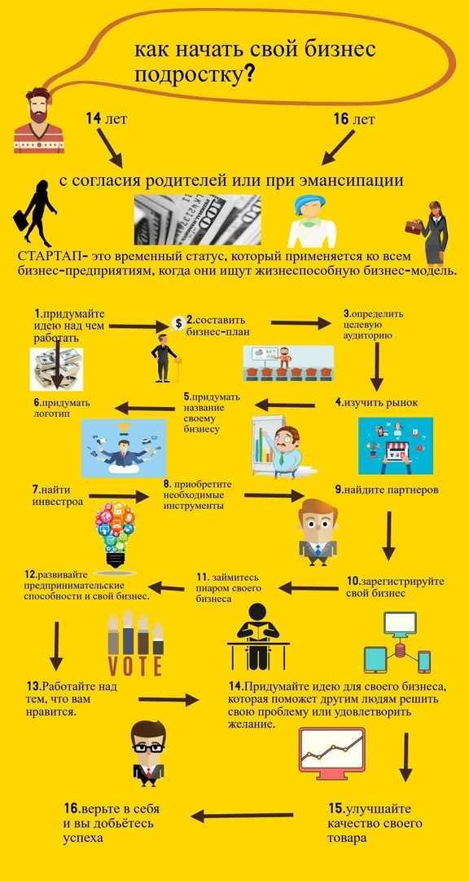
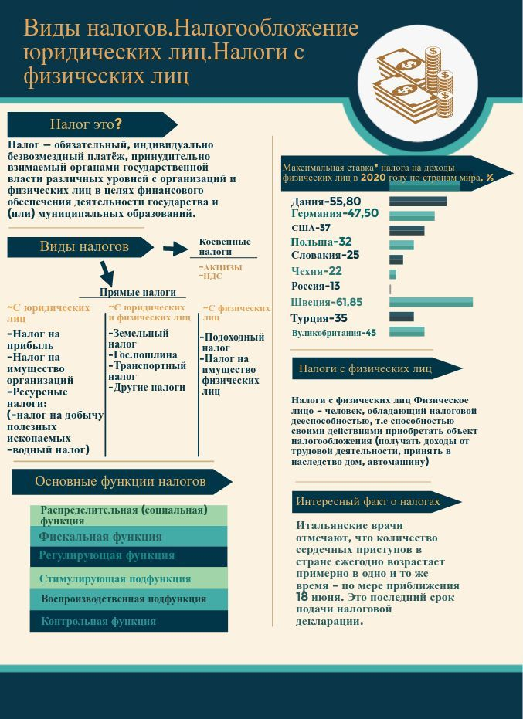
www.easel.ly – сервис для создания инфографики

Slide 20
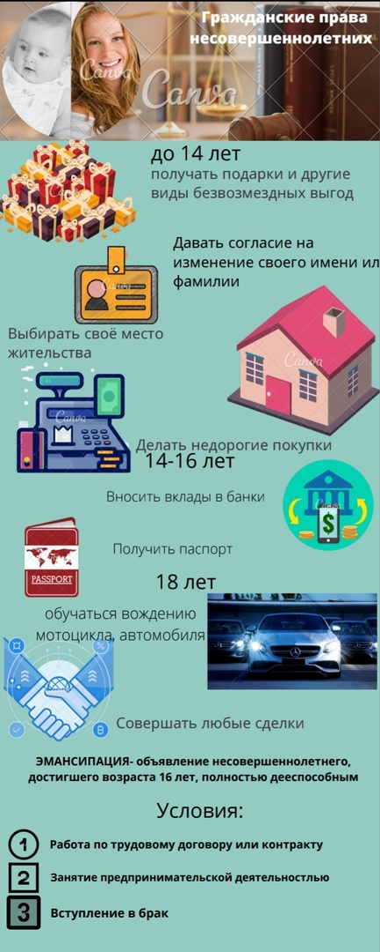
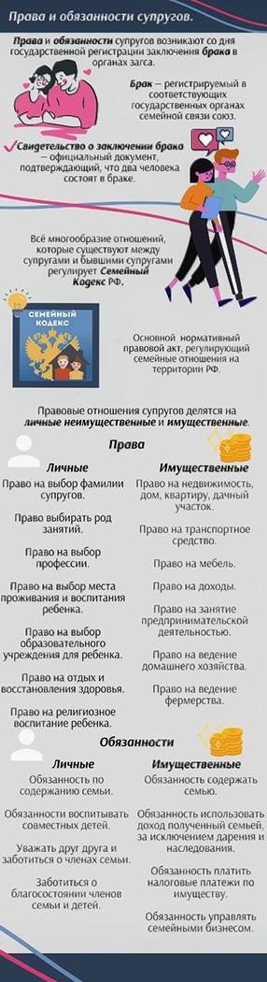
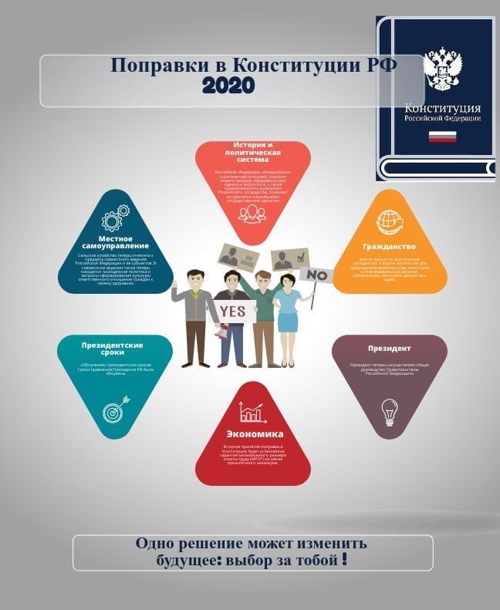

Slide 21
ЗАДАНИЕ для УЧАСТНИКОВ
Выбрать тему для создания ИНФОГРАФИКИ;
https://www.easel.ly/ Зарегистрироваться на бесплатном сайте по созданию инфографики;
Посмотреть видео https://youtu.be/f625Bo-s3bI , если есть необходимость;
Отобрать теорию по своей теме+картинки для визаулизации информации;
Создать инфографику;
Сохранить;
Отправить на эл.почту:pribfor@yandex.ru
Осознать насколько вы продвинутые и крутые!

Slide 22
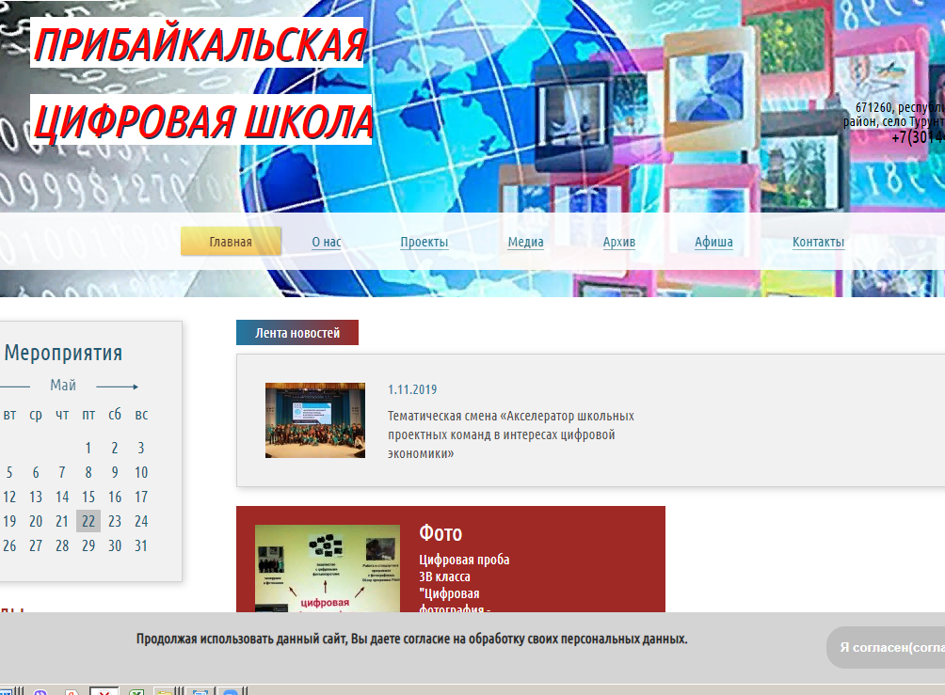
Благодарю за внимание!
http://dk448.aiwoo.ru/
http://dk448.aiwoo.ru/

